Slide 1
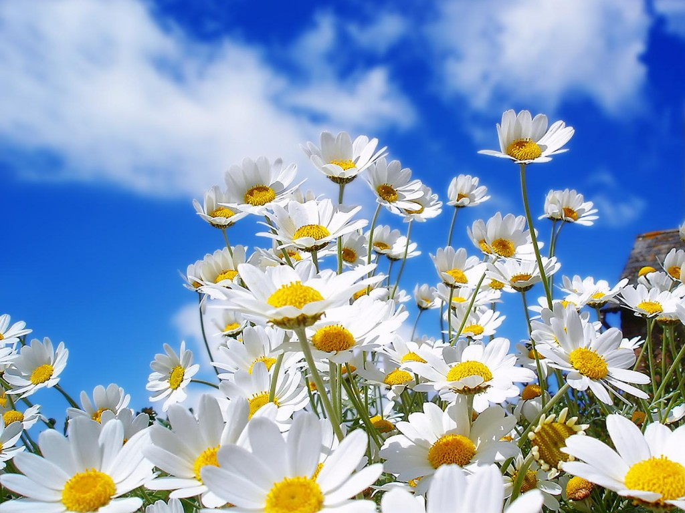


Slide 2

1. якi? якая? якое? якiя? 2. прымету прадмета
3. з назоўнiкам
4. па лiках, родах i склонах
5. месны склон
6.у давальным склоне
якi? якая? якое? якiя?
прымету прадмета
з назоўнiкам
па лiках, родах i склонах
месны склон
у давальным склоне

Slide 3
«Пазнавай новае! Пішы без памылак!»

Slide 4
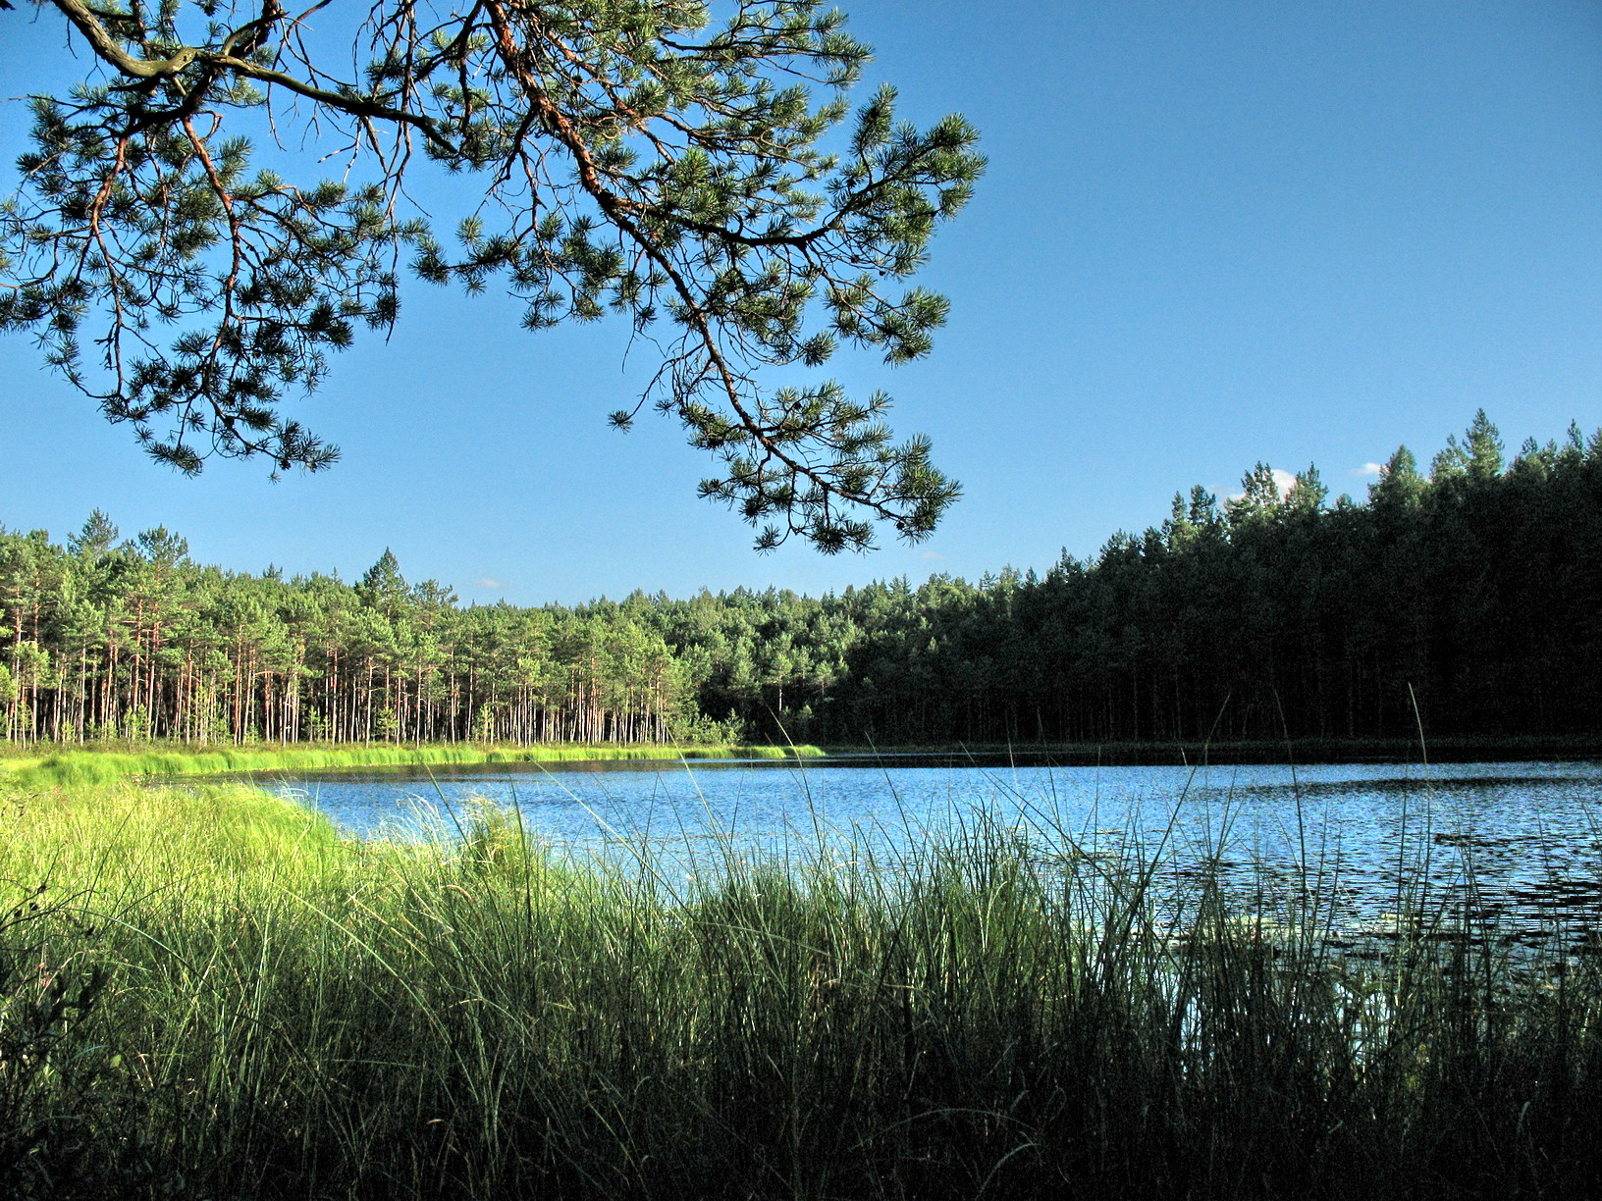
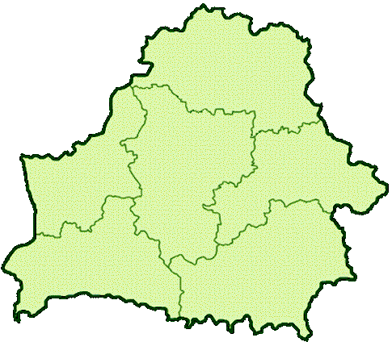



Беларусь
Бацькаўшчына
Радзіма
Айчына

Slide 5
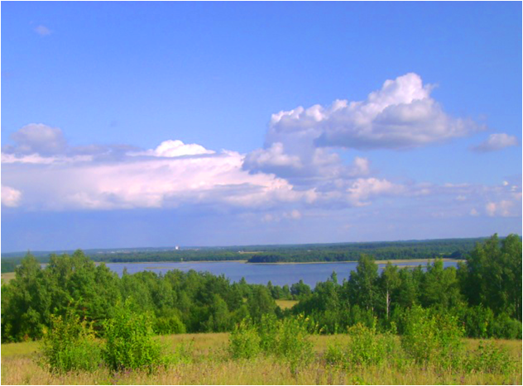
Неба чыстае і глыбокае
І б..розавы ..іхі гай.
Беларусь мая сін..вокая,
Беларусь мая, р..дны край!
я
ц
я
о

Slide 6
Скланенне прыметнікаў у множным ліку

Slide 7





Slide 8

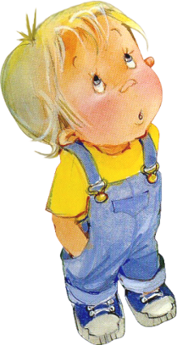
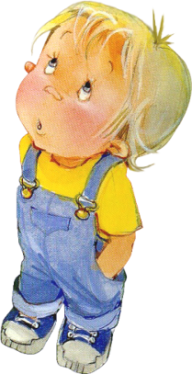
Работа ў парах

Slide 9
Назоўны
якія?
Родны
якіх?
Давальны
якім?
Вінавальны
якія? якіх?
Творны
якімі?
Месны
аб якіх?

Slide 10
 |  | беларускія прыгожыя гарады
 |  | беларускіх прыгожых гарадоў
 |  | беларускім прыгожым гарадам
 |  | беларускія прыгожыя гарады
 |  | беларускімі прыгожымі гарадамі
 |  | беларускіх прыгожых гарадах
Назоўны
якія?
Родны
якіх?
Давальны
якім?
Вінавальны
якія? якіх?
Творны
якімі?
Месны
аб якіх?

Slide 11
 |  | беларускія прыгожыя гарады вялікія вольныя дзяржавы
 |  | беларускіх прыгожых гарадоў вялікіх вольных дзяржаў
 |  | беларускім прыгожым гарадам вялікім вольным дзяржавам
 |  | беларускія прыгожыя гарады вялікія вольныя дзяржавы
 |  | беларускімі прыгожымі гарадамі вялікімі вольнымі дзяржавамі
 |  | беларускіх прыгожых гарадах вялікіх вольных дзяржавах
Назоўны
якія?
Родны
якіх?
Давальны
якім?
Вінавальны
якія? якіх?
Творны
якімі?
Месны
аб якіх?

Slide 12
 |  | беларускія прыгожыя гарады вялікія вольныя дзяржавы глыбокія чыстыя азёры
 |  | беларускіх прыгожых гарадоў вялікіх вольных дзяржаў глыбокіх чыстых азёраў
 |  | беларускім прыгожым гарадам вялікім вольным дзяржавам глыбокім чыстым азёрам
 |  | беларускія прыгожыя гарады вялікія вольныя дзяржавы глыбокія чыстыя азёры
 |  | беларускімі прыгожымі гарадамі вялікімі вольнымі дзяржавамі глыбокімі чыстымі азёрамі
 |  | беларускіх прыгожых гарадах вялікіх вольных дзяржавах глыбокіх чыстых азёрах
Назоўны
якія?
Родны
якіх?
Давальны
якім?
Вінавальны
якія? якіх?
Творны
якімі?
Месны
аб якіх?

Slide 13

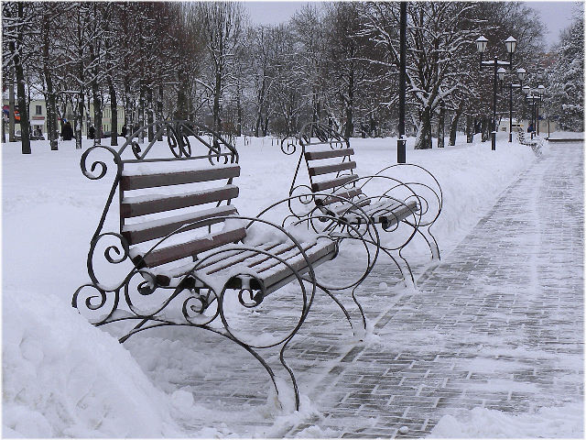
ФІЗКУЛЬТХВІЛІНКА
ФІЗКУЛЬТХВІЛІНКА

Slide 14

Работа ў групах

Slide 15
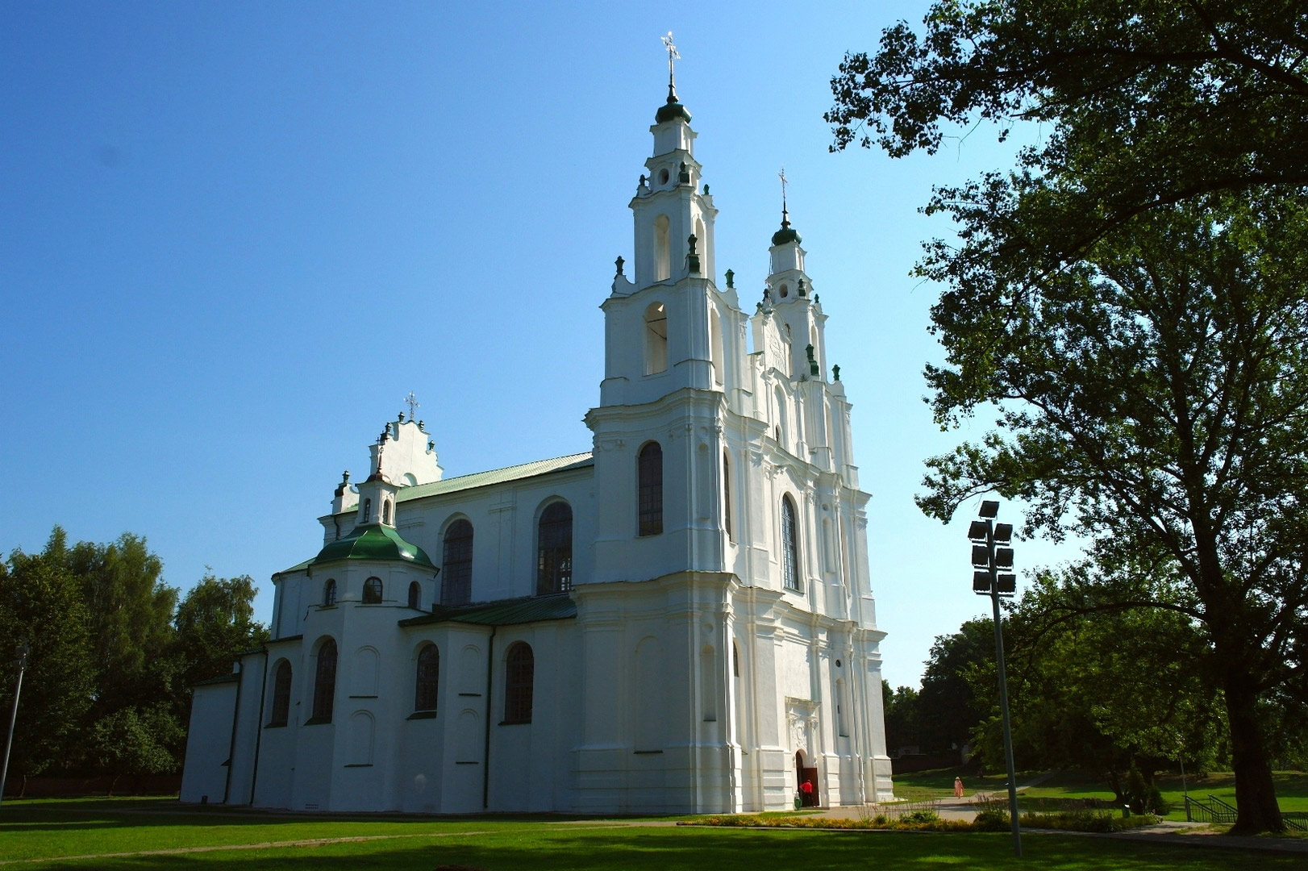
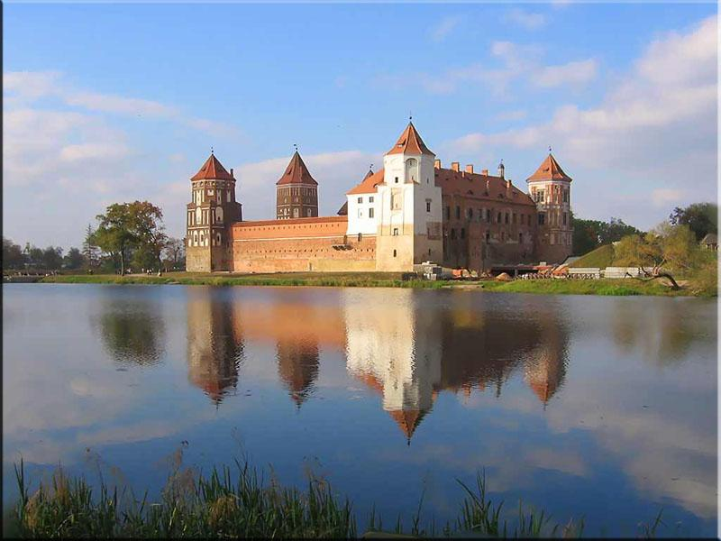
Полацк
Полацк

Slide 16

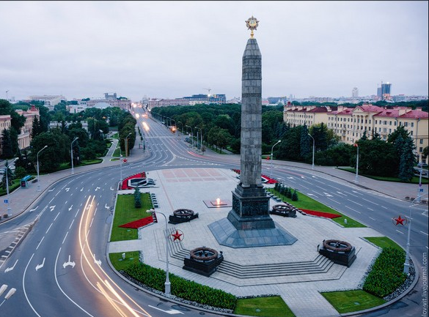
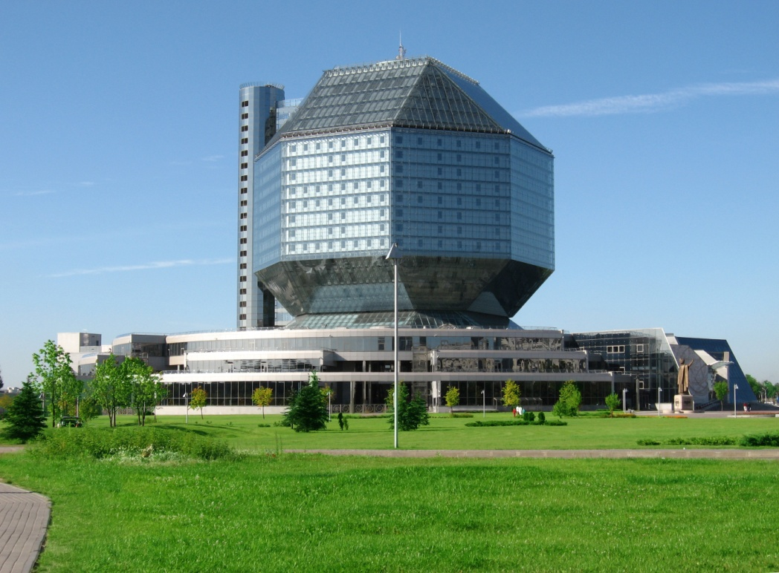
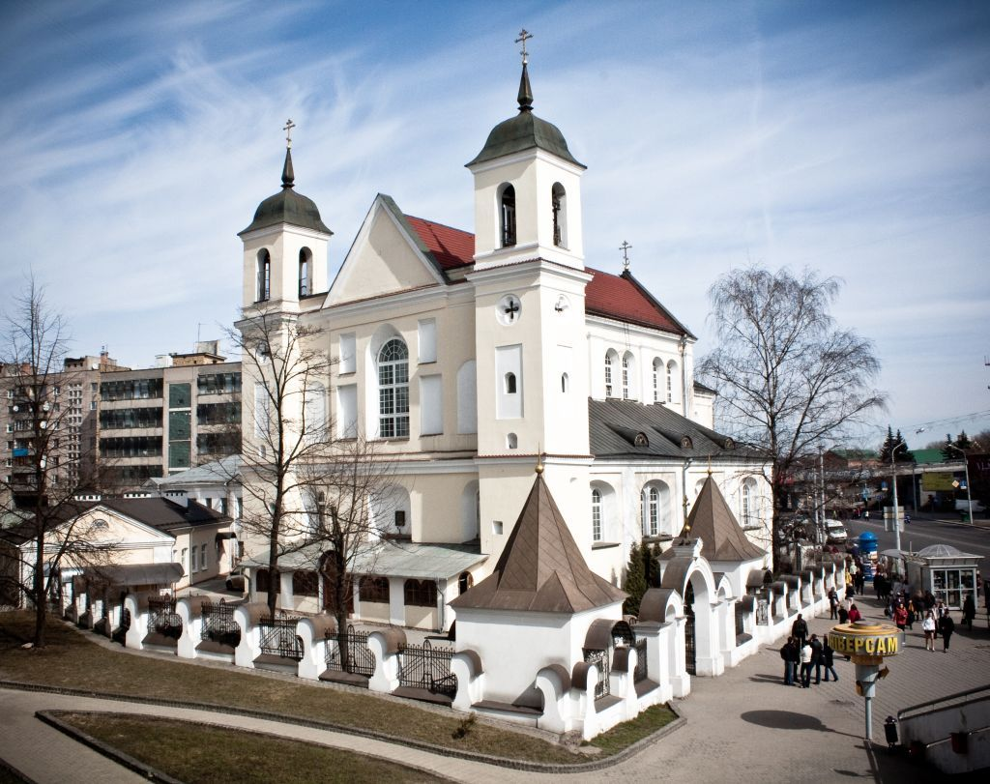
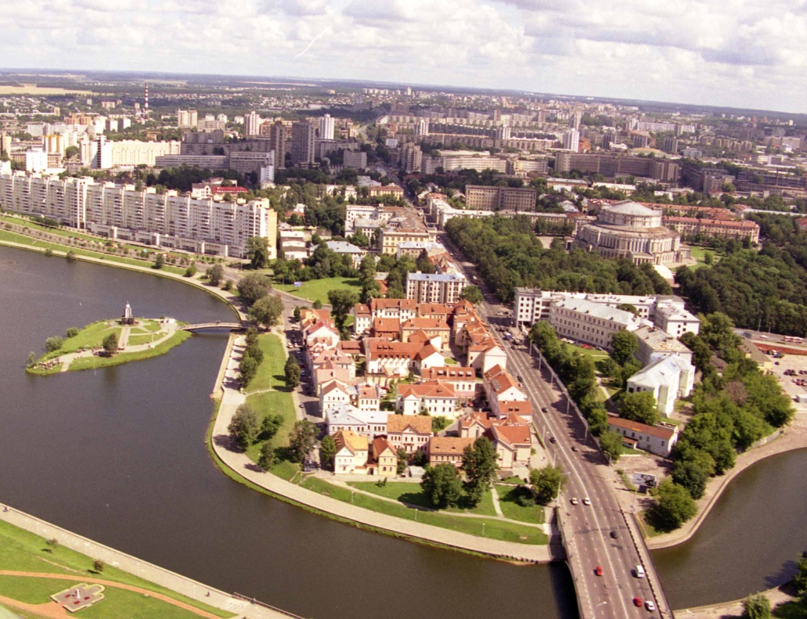
Мінск

Slide 17
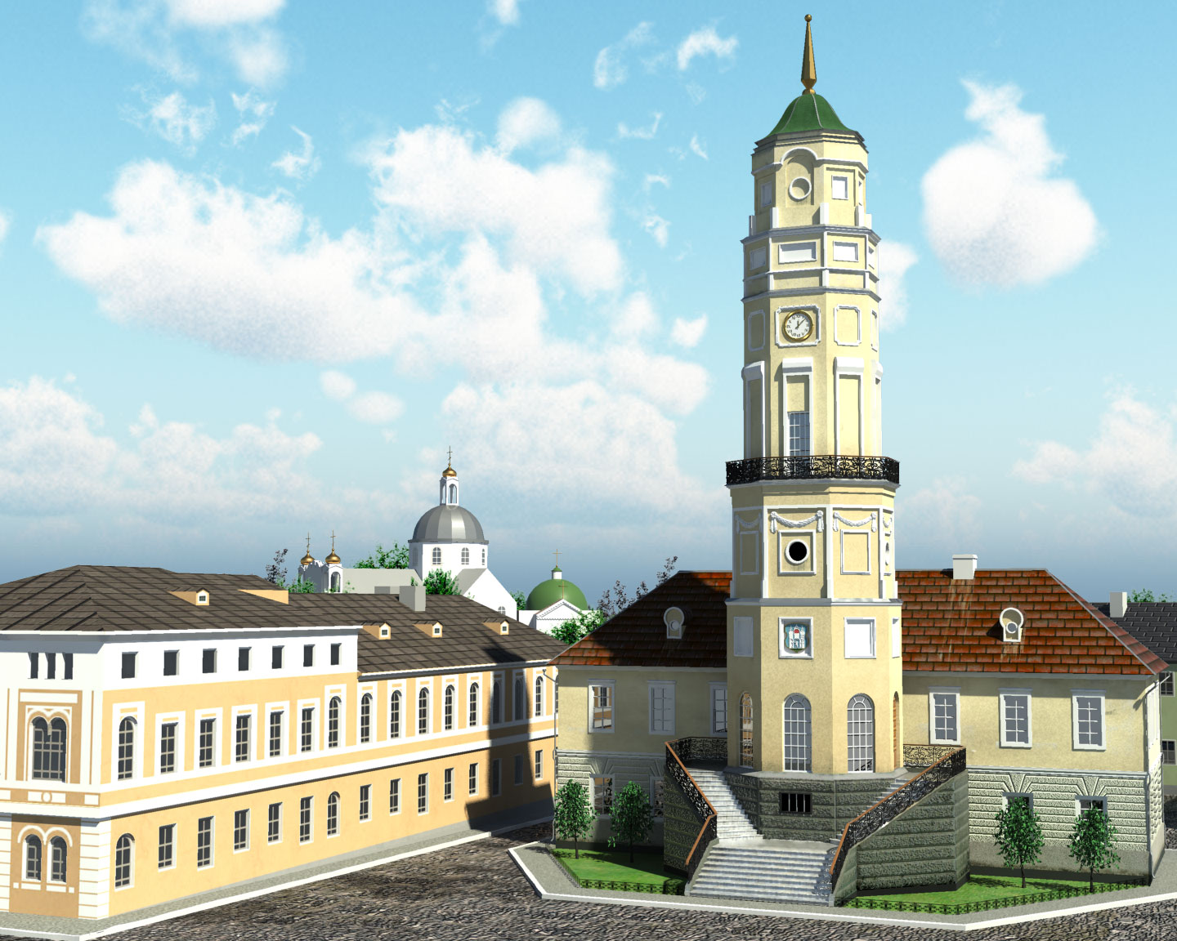


Slide 18

Работа з падручнікам
Пр. 51 стар. 30

Slide 19
Дамашняе заданне пр.52, с.31, правіла

Slide 20




Slide 21
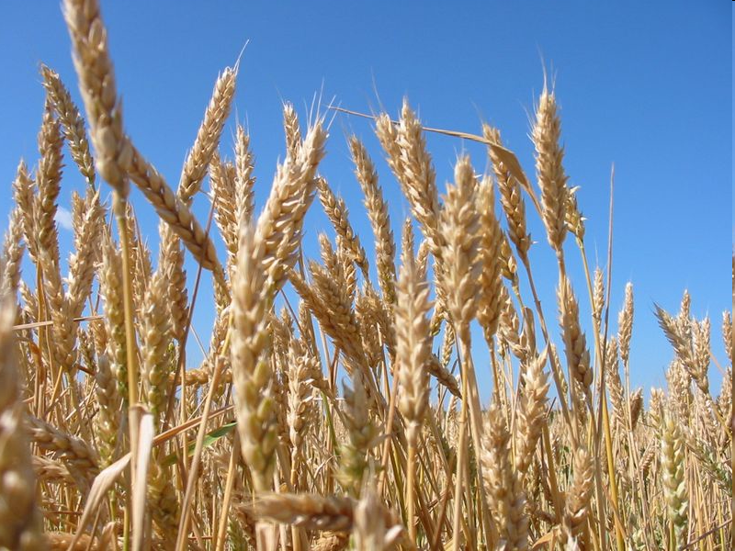

Жадаю вам, дзеці, і далей лагодна
Мовай народа валодаць свабодна.
І ў жыцці каб было вам лягчэй,
Мову сваю вывучайце хутчэй.

Slide 22
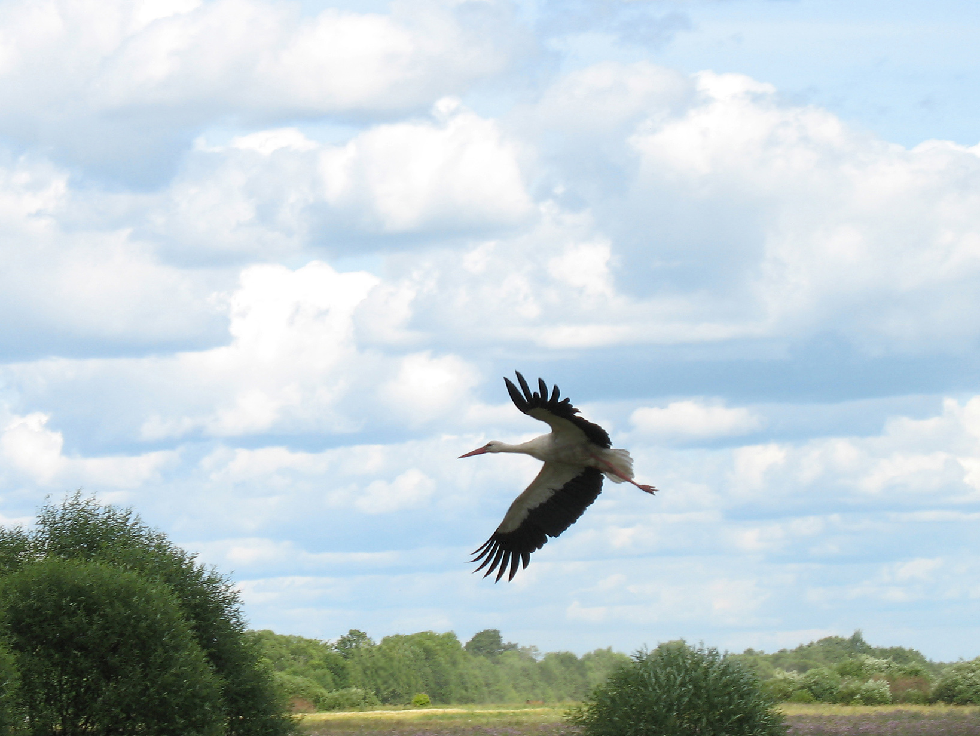
Дзякуй за працу !

